Slide 1
תיקוני מצהר – תשלומים
06/02/2019

Slide 2
תשלום אגרות
תיקון מצהר

Slide 3
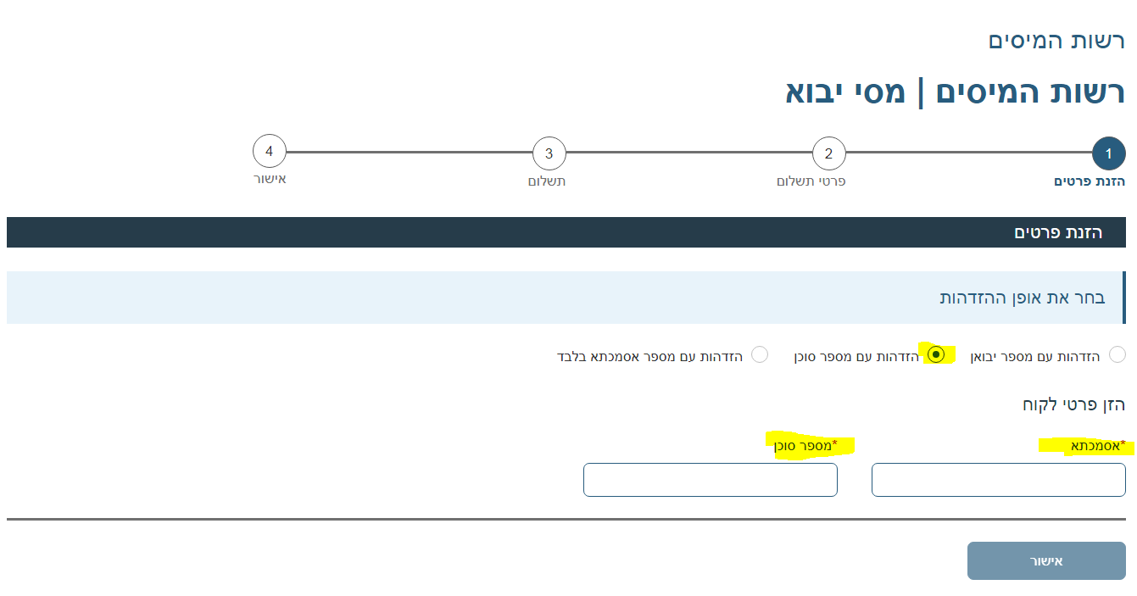
אתר התשלומים
כתובת אתר התשלומים: https://ecom.gov.il/voucherspa/input/380
יש לבחור באפשרות הזדהות לפי מספר סוכן
יש להזין מספר ח.פ של סוכן אנייה או משלח
יש להזין אסמכתא – מספר הוראת תשלום (9 ספרות) שקיבלתם לתשלום מהמכס והינה בתוקף.
יש ללחוץ על אישור בתחתית המסך

Slide 4
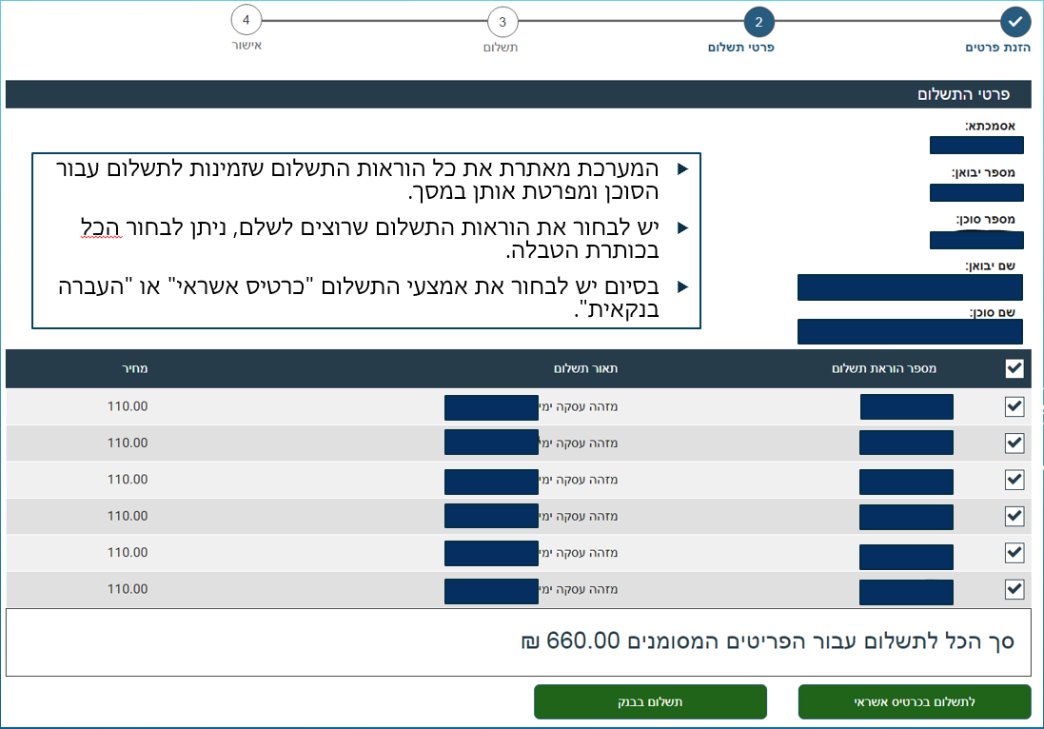
אתר התשלומים

Slide 5
שאילתת
תשלומים

Slide 6
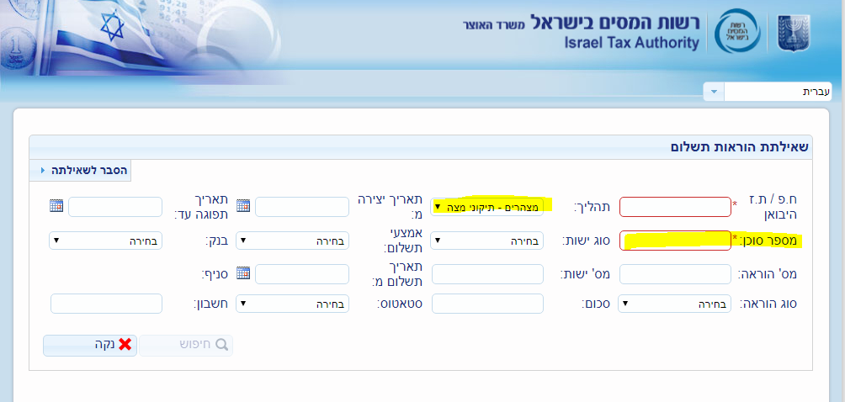
שאילתת תשלומים
לבעלי כרטיס חכם בלבד: https://goo.gl/1FyL9D

Slide 7
חיפוש בשאילתת תשלומים
יש להצטייד בכרטיס חכם
יש להזין בשדה "מספר סוכן" את קוד המשלח/ סוכן אנייה
יש לבחור בשדה "תהליך" את "מצהרים – תיקוני מצהר"
ביצוע החיפוש יחזיר עד 99 רשומות של הוראות תשלום – מומלץ לצמצם את הבחירה ע"י שימוש בפרמטרים בשדות "תאריך יצירה", "תאריך תשלום", "סטטוס" ע"פ הצורך

Slide 8
שאילתת תשלומים – הצגת תוצאות
ניתן להוריד ל Excel ע"י לחיצה על האייקון המסומן
ניתן לקבל פירוט עבור כל הוראה בנפרד ע"י לחיצה בקישור המופיע בעמודה מספר הוראה

